Slide 1
翻译项目实施现状与未来计划
Jul 2020@Pa-auk Meditation Center(Dawei)

Slide 2
已经完成的课程
2020-03-09 到 21 宝经试讲。讲解宝经中的关系语法
2020-03-29 到 2020-07-05 详细讲解khuddasikkha《修持精要》120
2020-07-06 到 13 《清净道论》中的数息

Slide 3
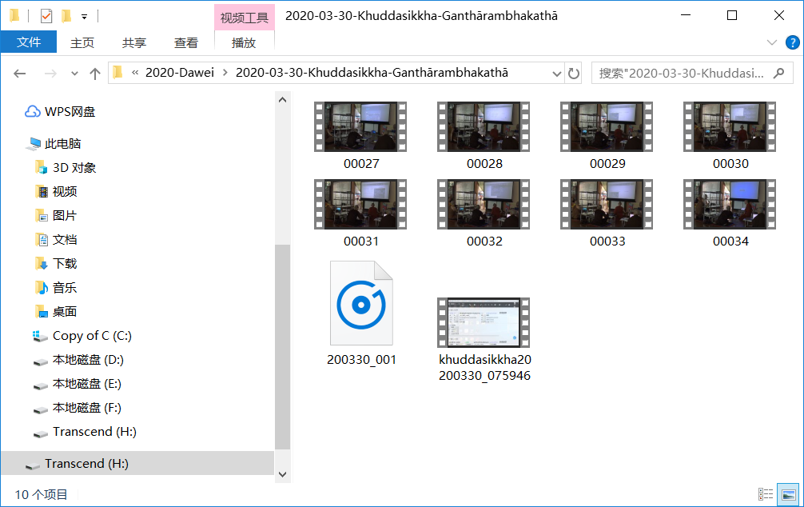
已经做的工作
共计99节课的录音录像资料的录制归档
部分课程录像上传网络
部分段落的翻译 20%
完善软件平台，实现部分功能的在线使用。
软件的主要改进
关系语法的标注
多人协作的功能完善
数据库格式存盘（自动存盘）
圣典百科

Slide 4
遇到的问题
并未翻译全部文本。翻译约20%
原因：
学生数量不足
没有助理老师
没有实施新手培训流程
网络状况欠佳
前期课程录像质量不佳

Slide 5
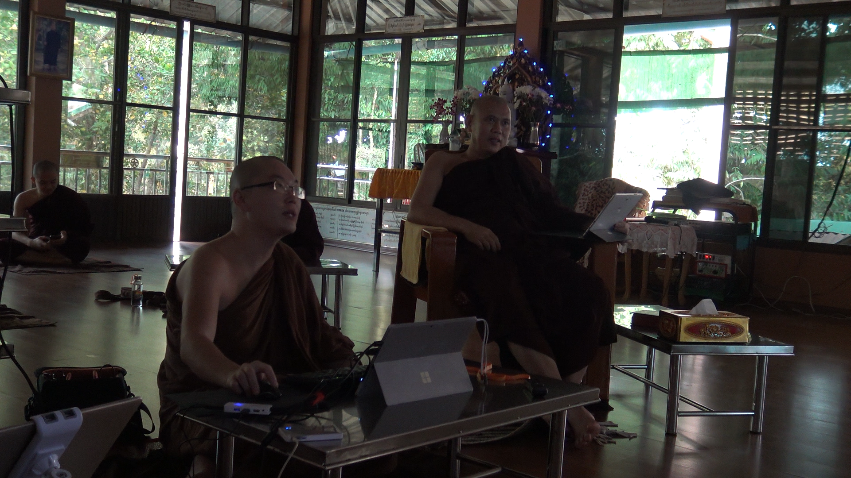
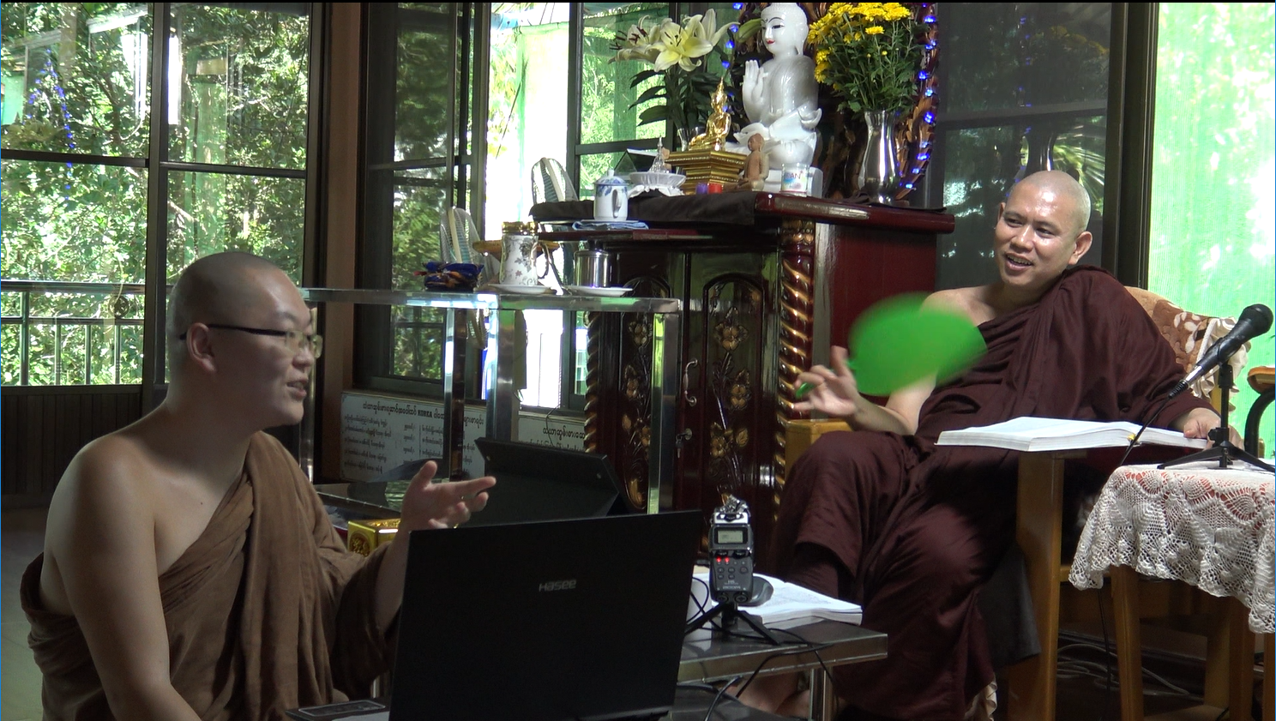
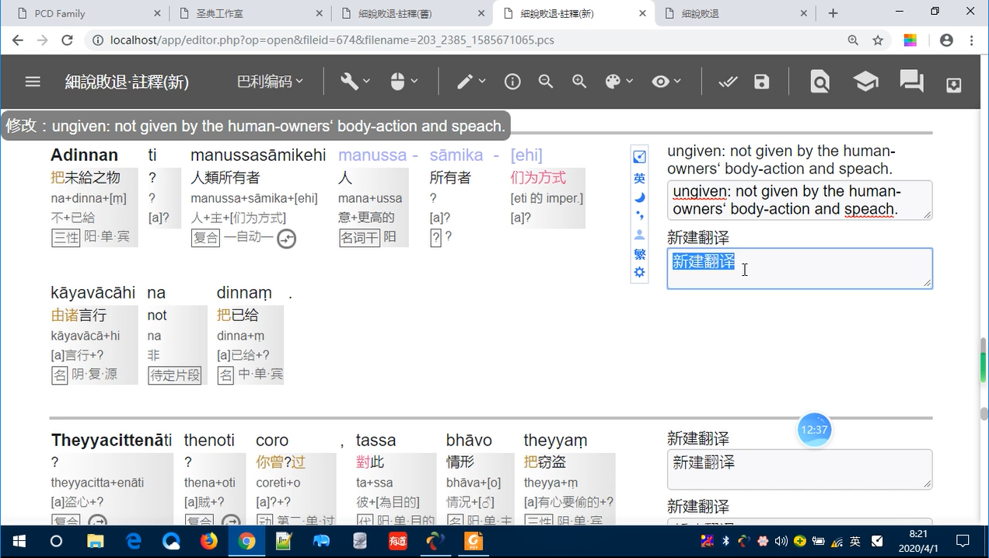
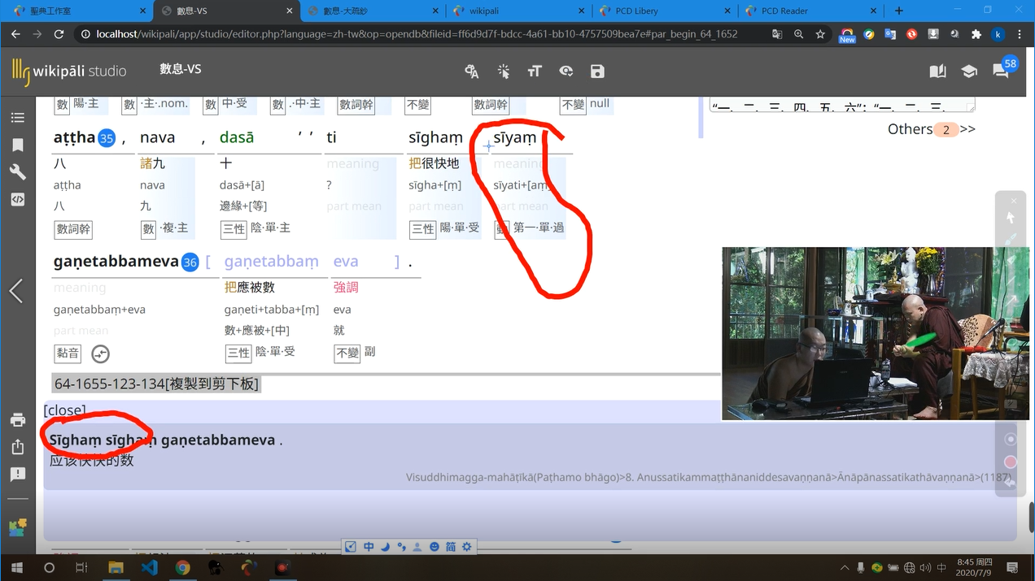
无设备
有设备

Slide 8
前期课程录像

Slide 9
近期课程录像
注释引用自动编号
句子编号
注释书引用链接
注释书嵌入
注释书译文

Slide 10
下一个阶段目标
网络直播，让一些潜在的开发者参与。
课程模式：主题式课程（《数息》专题）
助理老师参与预习
在德威之外的地方实施授课

Slide 11
阶段计划
雨安居第一个月 第二个月
网络直播
主题课程
请助理老师远程参与预习
雨安居第三个月
请宾伍伦老师授课
宾伍伦学生参与

Slide 12
可能遇到的问题
网络质量不佳
无法找到助理老师
无法找到学生
无法找到授课老师
程序有问题无法支持授课

